Slide 1






L’ACTU SUR LE WEB
SEPTEMBRE 2022
01
06/09/2022

Slide 2


MESSAGE IMPORTANT
Ce support a pour objectif de présenter les nouvelles fonctionnalités disponibles sur votre espace client web en septembre.
Il est destiné à un usage interne et concerne uniquement les Particuliers.
Veuillez noter que les mises en ligne des fonctionnalités peuvent être décalées, une information serait alors diffusée.

Slide 3

R
Interstitiels réglementaires
Les interstitiels* présentés au mois de septembre (1/2)
Les écrans des interstitiels seront disponibles dans le prochain support « L’actu sur le web »
Pour qui ?
Fréquence ?
R
Demande d’autorisation faite au client
pour déposer des traceurs (cookies**)
afin de recueillir des informations sur l’usage
de son espace client web
Tous les clients
Une fois tous les 6 mois
R
Confirmation de son numéro téléphone
mobile sécurisé
Les clients dont le numéro de téléphone mobile sécurisé n’a pas été mis à jour depuis 1 an ou plus
À chaque connexion après authentification
à l’espace client
(pas de possibilité de fermer l’interstitiel)
R
Confirmation de son adresse e-mail
Les clients dont l’adresse e-mail n’a pas été mise à jour depuis 1 an ou plus
À chaque connexion après authentification
à l’espace client
(pas de possibilité de fermer l’interstitiel)
R
Transmission de son avis d’imposition
Les clients âgés de plus de 25 ans pour lesquels l’information est manquante
À chaque connexion (tant que le client n’aura pas transmis son avis d’imposition)
R
Revue Connaissance Client
Les clients dont certaines informations du dossier réglementaire sont trop anciennes
À chaque connexion après authentification
à l’espace client
(pas de possibilité de fermer l’interstitiel)
*Interstitiel : « bannière » présentée ponctuellement à l'utilisateur au cours de sa navigation sur son espace client web.
**Cookie : fichier qui permet d’enregistrer des informations relatives à la navigation du client (page consultée, statistiques…).
3

Slide 4
R
Interstitiels réglementaires
Les interstitiels* présentés au mois de septembre (2/2)
Les écrans des interstitiels seront disponibles dans le prochain support « L’actu sur le web »
Pour qui ?
Fréquence ?
R
Confirmation de son pays de résidence fiscale
Les clients majeurs présumés résidents fiscaux français qui n’ont pas confirmé leur pays de résidence fiscale via l’EAI***
À chaque connexion après authentification
à l’espace client
(pas de possibilité de fermer l’interstitiel)
R
Confirmation du pays de résidence fiscale de son enfant
Les clients majeurs auxquels sont rattachés des clients mineurs
À chaque connexion après authentification
à l’espace client
(pas de possibilité de fermer l’interstitiel)
R
Profil investisseur
Les clients majeurs qui détiennent un produit d’épargne financière avec un QCF/QR**** absent ou échu depuis 2 ans ou plus
À chaque connexion (tant que le client n’aura pas transmis son QCF/QR)
*Interstitiel : « bannière » présentée ponctuellement à l'utilisateur au cours de sa navigation sur son espace client web.
**Cookie : fichier qui permet d’enregistrer des informations relatives à la navigation du client (page consultée, statistiques…).
***EAI : échange Automatique d'Informations
****QCF/QR : Questionnaire de Compétences Financières / Questionnaire des Risques
4

Slide 5


En synthèse, que vont découvrir vos clients en septembre ?
Nouvelles fonctionnalités
Comptes : filtrage par type d’opération
Comptes : classement de ses opérations par date d’achat ou par date comptable
Comptes : affichage de la date comptable, de la date de valeur et de la date de l’opération

Slide 6
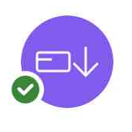
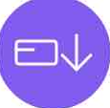
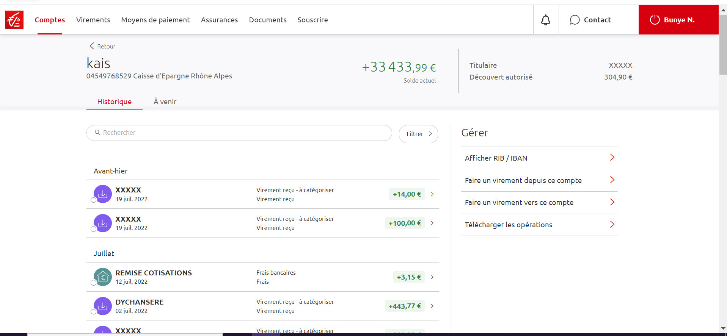

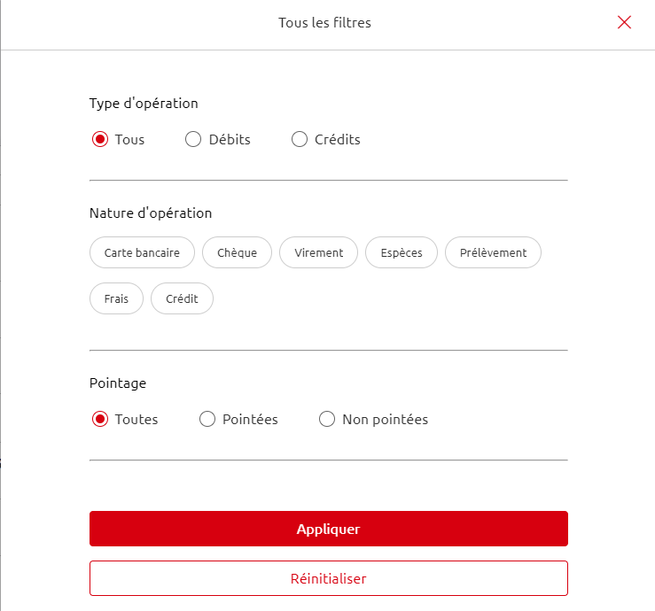

07/09/22
Filtrage par type d’opération
Votre client peut dorénavant filtrer ses opérations selon leur statut (pointée / non pointée ) et selon leur nature (carte bancaire, chèque, virement, espèces, prélèvements, frais, crédits).
Omed D.
+

Slide 7
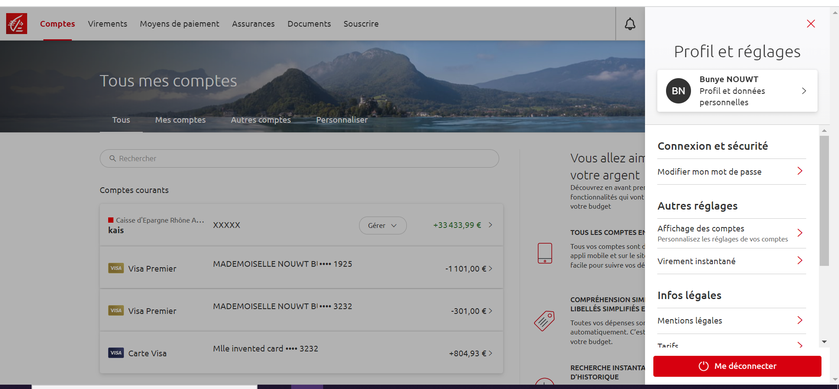
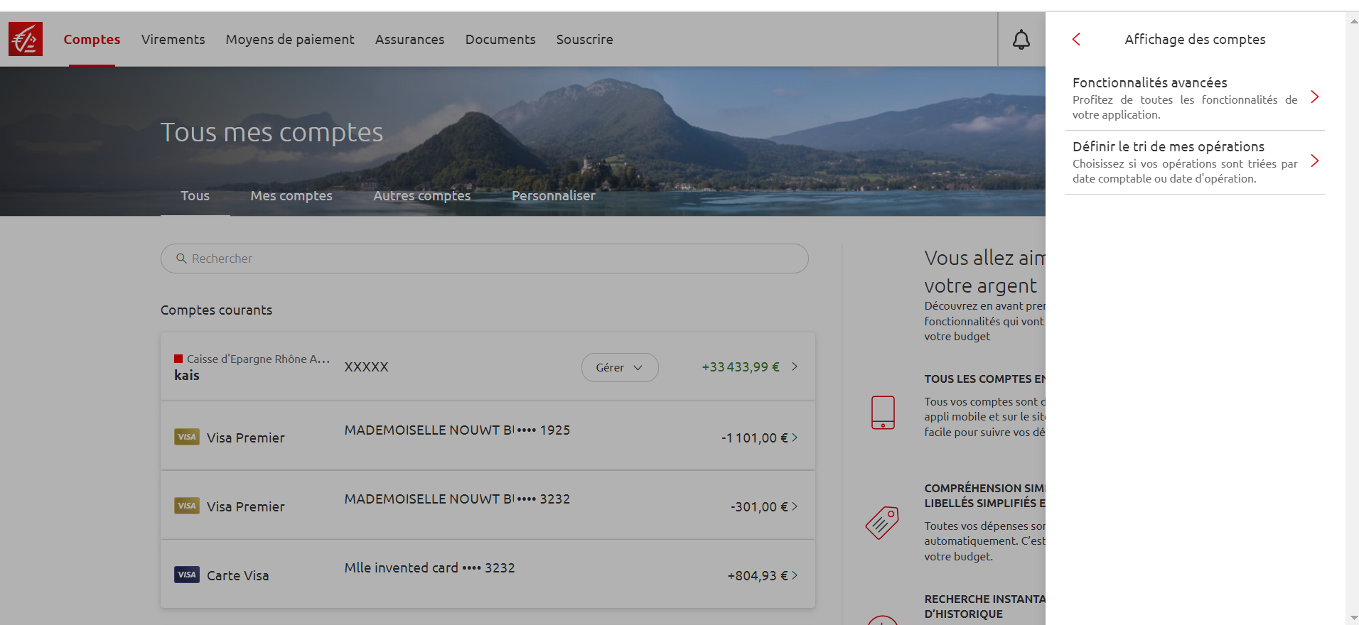
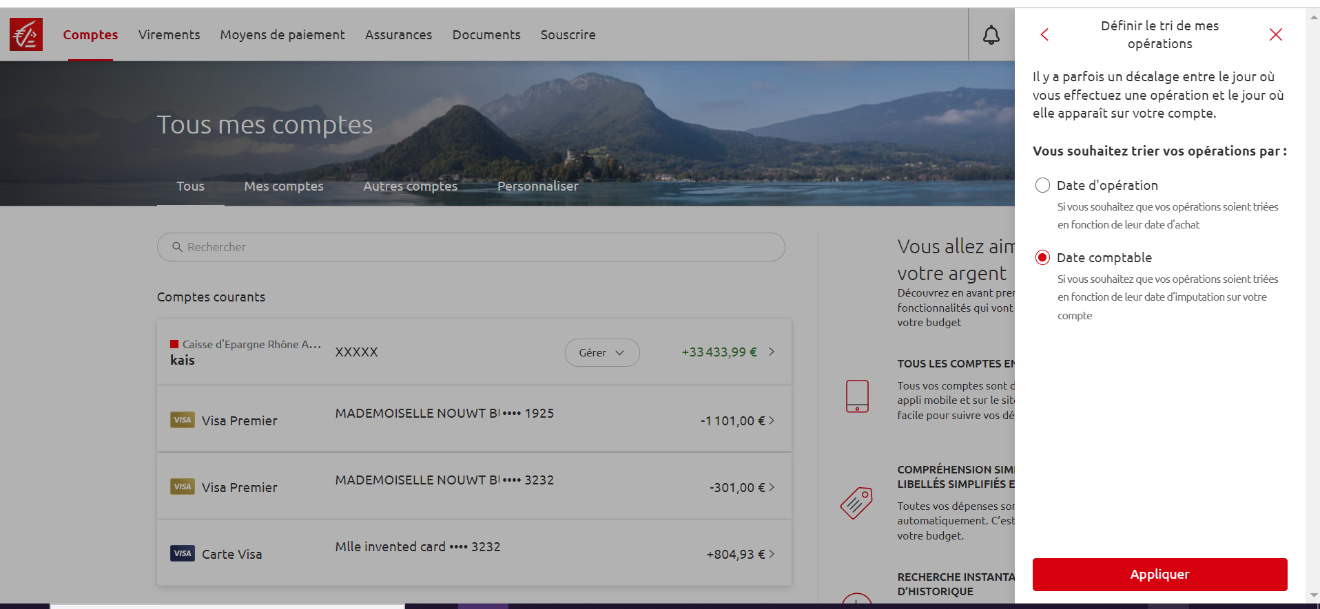
Classement de ses opérations par date d’achat ou par date comptable*
07/09/22
Omed D.
Omed DEMO
*Les opérations sont triées par défaut par date comptable.

Slide 8
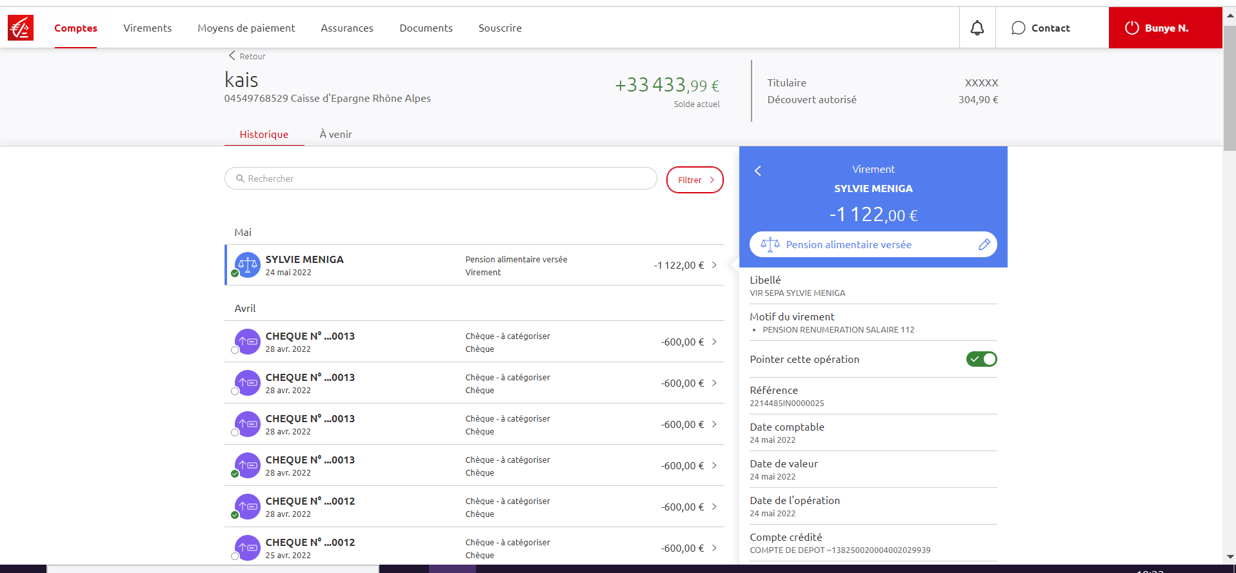
Affichage de la date comptable, de la date de valeur et de la date de l’opération
07/09/22
Lorsque votre client clique sur une opération, il peut dorénavant visualiser :
  la date comptable : date à laquelle a été enregistrée en comptabilité l'opération de retrait, de paiement ou de dépôt ;
  la date de valeur : date de prise en considération pour le calcul des intérêts débiteurs ou créditeurs ;
  la date de l’opération : date à laquelle votre client a effectué l’opération.
Omed D.

Slide 9






What’s new ? Découvrez les nouveaux supports disponibles
27/07/2022
Lien YouTube
30/08/2022
Lien SharePoint
Lien YouTube
Lien SharePoint
31/08/2022
Lien YouTube
Lien SharePoint

